Slide 1
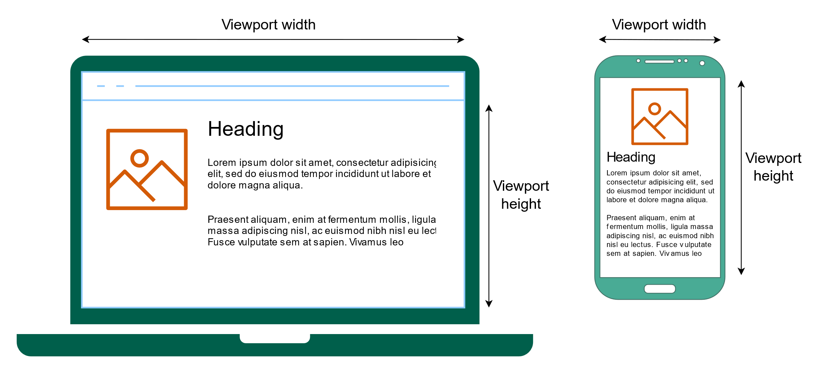
CSS Media Queries

Slide 2
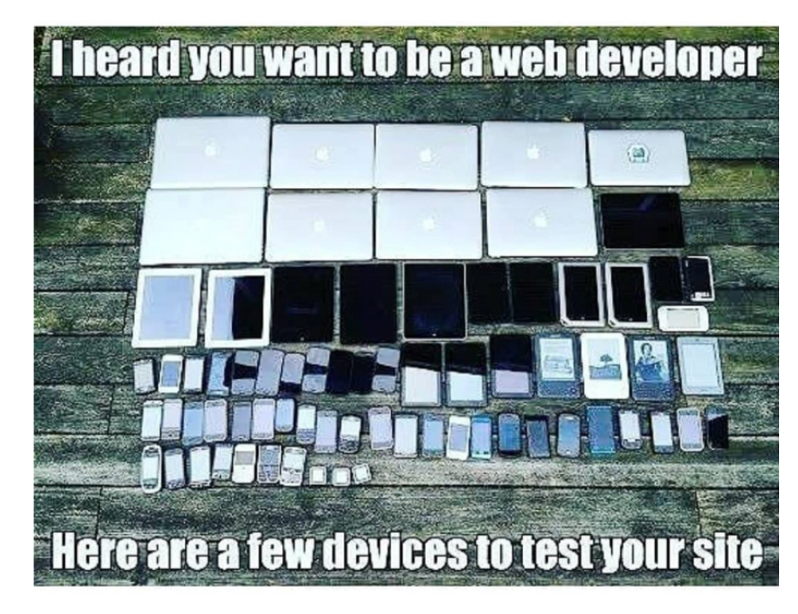
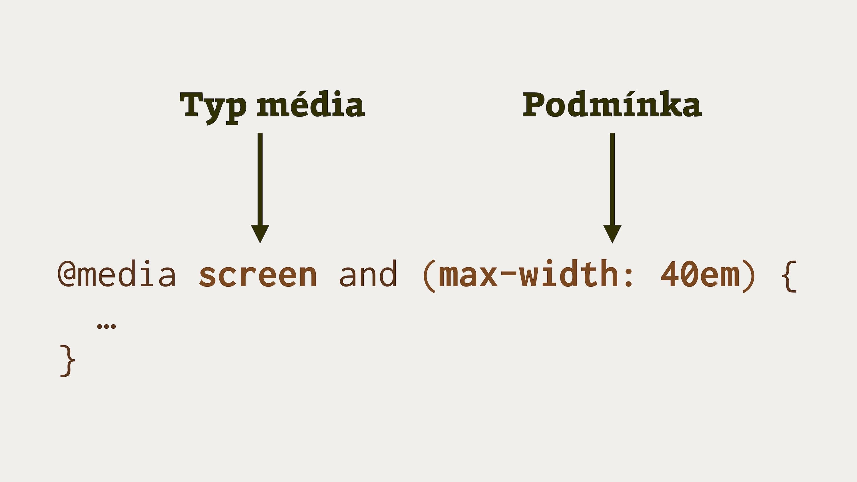
Media Queries
@media only screen and (max-width: 600px) { body { background-color: lightblue; } }
Při konkrétní velikosti displeje se mění jednotlivé elementy.
Nejčastěji pro změnu velikosti elementů (prvků).

